Slide 1
DÖNEM IV
Dr. Özgür Mehtap

Slide 2
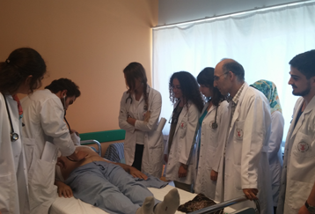
Dönem IV İlkler
Kliniğe Geçiş
Unvan (Stajyer doktor)
Hastaya dokunma

Slide 3
Dönem IV İlkler
Farklı bir sistem (Staj grupları)
İlk girişimsel işlem (Pansuman, dikiş atma)
İlk sözlü (Anksiyete vs Kendini gösterme)
Ana dallar (Meslek Ciddiyeti, sorumluluk)
İlk kez bütünlemede artış

Slide 4
DÖNEM IV Stajları (Süreleri)
Fizik Muayene Stajı (1 hafta)
Pediatri (8 hafta)
Çocuk Ruh Sağlığı (2 hafta)
Çocuk Cerrahisi (1 hafta)
Genel Cerrahi (6 hafta)
Radyoloji (2 hafta)
Dahiliye (8 hafta)
Plastik ve Rekonstrüktif Cerrahi (1 hafta )
Kardiyoloji (3 hafta)
Kalp Damar Cerrahisi (1 hafta)
Kadın Hastalıkları ve Doğum (6 hafta)

Slide 5
Öğrenci sayısı
A grubu (53)
B grubu (53)
C grubu (53)
D grubu (52)
Üst dönemden kalan (35)
Toplam:246

Slide 6
Dönem IV İşleyiş
Fizik Muayene Stajı
Video
Teorik
Hasta başı pratik
Sınav
Diğer Stajlar
Teorik, pratik
Sözlü, yazılı sınav

Slide 7
Dönem IV önemi
1)Hekimlik hayatında hedeflerin ilk olarak belirlenmeye başlandığı dönem
2)Klinik nosyonun oluşması için ilk klinik temellerin atıldığı dönem
3)Mevcut eğilim, başarılı öğrencilerin daha çok klinik bilimleri tercih etmemeleri yönünde bunun değişmesi için öğrencilerin yüreklendirilmesi

Slide 8
Öneriler
Tüm AD öğrenim hedeflerini iyi belirlemeli
ÇEP (Çerçeve Eğitim Programı) her staj grubu için iyi hazırlanmalı
Hastalığı tanıma
Hastalığı tanıma ve tedavi etme
Öğretim üyelerine ÇEP ile ilgili eğitim verilmesi
ÇEP e uygun olarak yazlı ve sözlü sınavların standardizasyonu

Slide 9
TEŞEKKÜRLER

